Slide 1
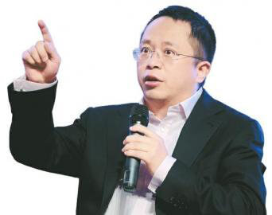

PPT 笔记分享
How to Be a product manager
老秦PPT笔记系列
如何成为优秀的产品经理
——周鸿祎谈“微创新”
内容来自：
优米网
PPT Design By @秦阳

Slide 2
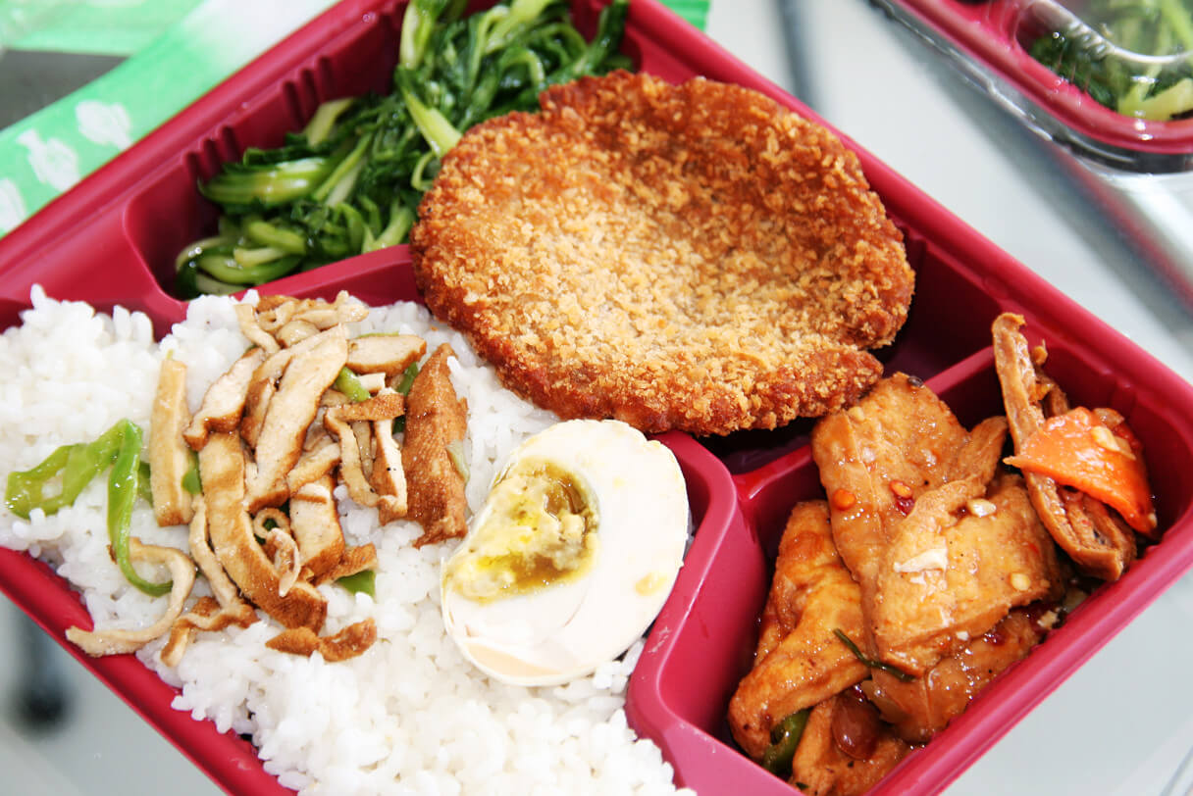
你吃一份盒饭的时候会想什么？
你会宏论一下中国连锁餐饮的规律吗？
不！你关心的是：
菜是不是可口？
米饭有没有夹生？
是否用了地沟油？
……

Slide 3

所以，打动用户的，绝不是什么高屋建瓴的宏论，
而是回答用户一个问题：
我给你解决了什么问题？

Slide 4
一个产品经理的核心能力
微 创 新
释义：从用户体验的角度出发，看一看你还能够去给用户的体验做什么样的改进、解决什么样的问题。

Slide 5

怎么做微创新呢？
HOW

Slide 6
1
用户至上
没有积累用户空谈什么商业模式？

Slide 7

‘
‘
地在人失，人地皆失；
地失人在，人地皆得。
——毛泽东
‘
‘
新解：“地”就是你的“技术、业务”
“人”就是产品“用户群”
想不通？想想腾讯你就明白了……

Slide 8
2
单点突破
一开始不要去做平台，要找突破点

Slide 9


QQ刚推出来的时候，就是一个纯聊天工具
360刚开始做的时候就是一个杀流氓软件的工具
……
它们的技术都不是很复杂，但是就是能帮助用户解决问题
一点一滴做起，渐渐做大了，用户积累多了，就成了平台

Slide 10
3
打侧翼战
不要随大流，不要正面的进攻

Slide 11

乔布斯97年回到苹果，打了几仗反响不大。直到2001年的时候发布了其他同行业公司看不上的音乐播放器，几年后在其基础上增加若干功能出了iphone、ipad，那些同行业公司傻眼了……
360刚开始做的是杀毒软件厂商看不上的杀流氓软件工具，但凭此项目拿到了几千万用户，后来转向杀毒软件的时候，那些厂商就傻眼了……
……
一旦在登陆场上建立一个滩头阵地，一旦在敌人防线里撕开一个口子，后续部队就可以源源不断输送上去，战线就可以拉伸了

Slide 12
4
大道至简
做减法是战略，做加法是战术

Slide 13
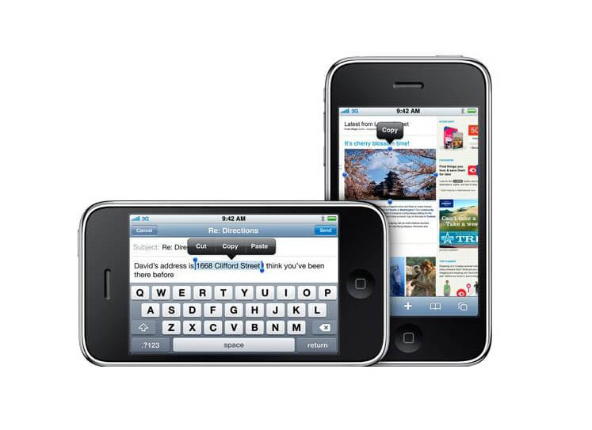
苹果手机上就一个按键，但是秒杀了多少手机？

Slide 14

微博只有140个字，但改变了世界！

Slide 15
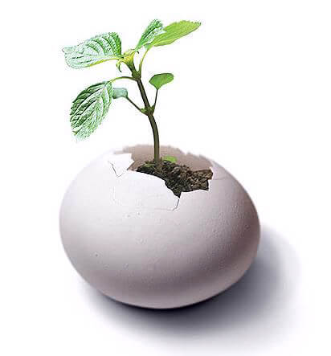
持续不断地去做用户体验，每次哪怕是一点点微小的创新，
只要你坚持下来十年八年，
最后微创新叠加起来就可能是一个颠覆式的创新，
就可能改变世界。

Slide 16
老秦PPT笔记系列
PPT NOTES
PPT Design By @秦阳
爱学习 爱成长 爱分享 我是老秦

